Slide 1

GROUP 14
AI 媒體文章情緒分析系統
第十四組
陳學軒 葉逢森 李富豪 黃佩如 曾偉明

Slide 2
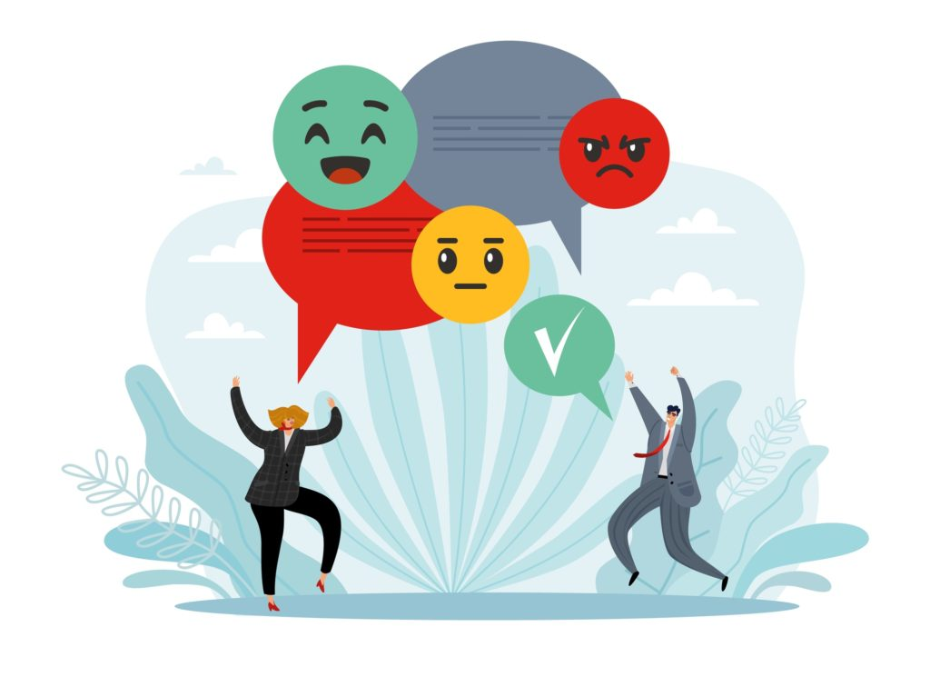
PAGE 02
研究背景與動機
數位新聞量爆炸成長，資訊易得但可信度下降。
偏頗與情緒化報導普遍存在。
手動比較多篇文章的語氣與情緒既慢又不直觀。
AI 與 NLP 技術可自動進行情緒與摘要分析。
目前工具太通用，缺乏媒體專用分析功能。
➜ 本研究開發「AI 媒體文章情緒分析系統」。

Slide 3

PAGE 03
問題陳述
讀者難以快速理解新聞語氣與情緒傾向
現有 AI 工具侷限：
無情緒可視化
無多篇文章比較
無資料儲存功能
本系統將能自動摘要、分析與視覺化文章情緒

Slide 4
研究目標
01
自動摘要與情緒分析的 AI 系統
04
儲存與回顧分析紀錄
02
互動式圖表呈現語氣與情緒分佈
02
03
多篇文章語氣比較功能

Slide 5

運作方式
PAGE 05
使用者貼上文章、推文或評論內容
前端（Next.js）將文字傳送至後端（Node.js）
後端 透過 AI API（如 OpenAI 或 Hugging Face） 執行以下任務：
文字摘要生成
情感分析（正向 / 負向 / 中立）
分析結果 即時回傳並由 Chart.js 視覺化呈現
MongoDB 負責儲存使用者的分析紀錄與歷史結果

Slide 6
GROUP 14
PAGE 06
TECH STACK
01
02
03
04
NEXTJS
NODEJS
MONGODB
CHARTJS
前端
後端
資料庫
視覺化
*Technology used above can subject to change in the future

Slide 7


GROUP 14
PAGE 07
結論
該專案展示了 AI 如何透過簡單且高效的 Web 應用程式增強內容理解。透過利用現有的 AI API，該系統無需複雜的模型訓練即可提供實際價值，使其實用、可擴展且現代化。

Slide 8

GROUP 14
PAGE 08
THANK YOU FOR YOUR ATTENTION
PHONE
404
Thank you for listening to our presentation
WEBSITE
404
EMAIL
404
ADDRESS
404

